Slide 1
消除到期日 best repsonse function 的方法

Slide 2
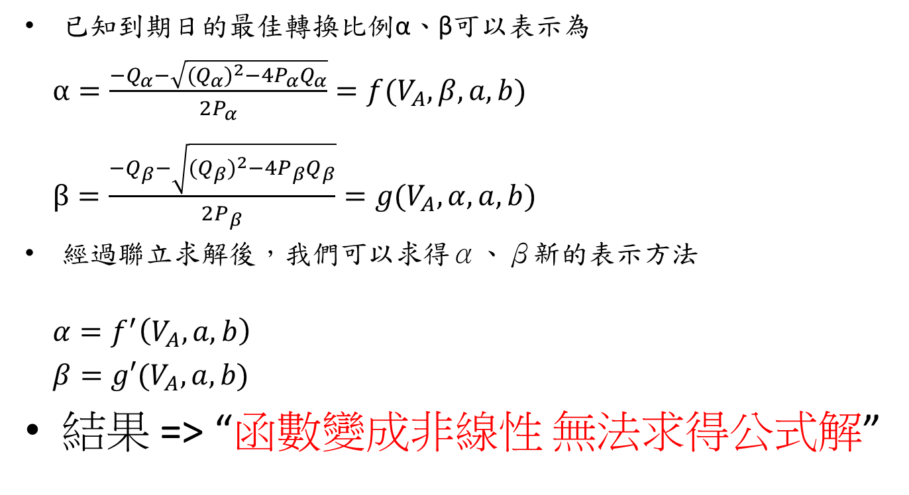
原本方法
已知到期日的最佳轉換比例α、β可以表示為
$α=\frac{−Q_{α}−\sqrt{{(Q_{α})}^{2}−4P_{α}Q_{α}}}{2P_{α}}=f(V_{A},β,a,b)$
$β=\frac{−Q_{β}−\sqrt{{(Q_{β})}^{2}−4P_{β}Q_{β}}}{2P_{β}}=g(V_{A},α,a,b)$
經過聯立求解後，我們可以求得α、β新的表示方法
$α=f^{′}\left(V_{A},a,b\right)$
$β=g′(V_{A},a,b)$
結果 => “函數變成非線性 無法求得公式解”

Slide 3
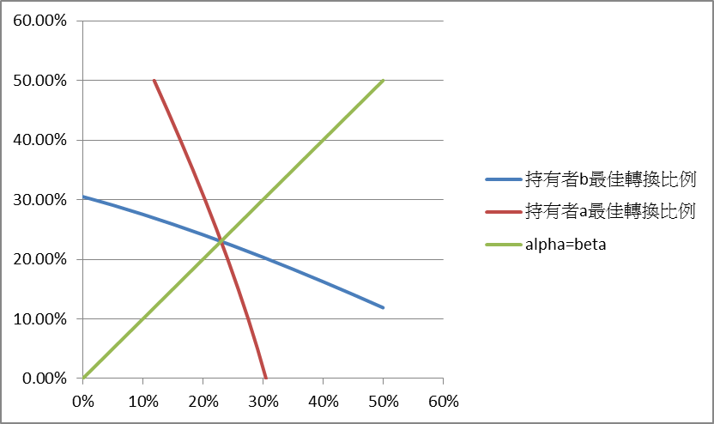
靈感!!!

Slide 4
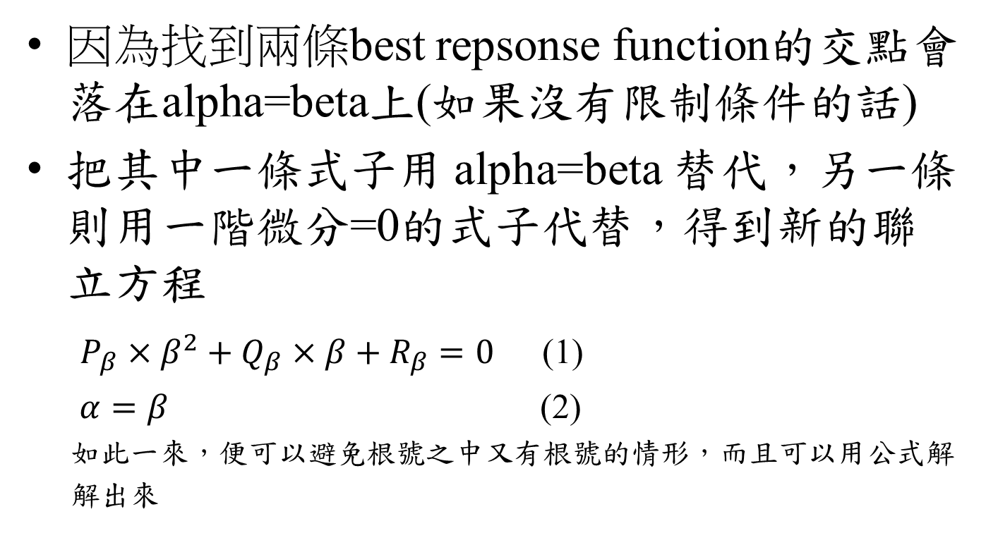
新方法
因為找到兩條best repsonse function的交點會落在alpha=beta上(如果沒有限制條件的話)
把其中一條式子用 alpha=beta 替代，另一條則用一階微分=0的式子代替，得到新的聯立方程
$P_{β}×β^{2}+Q_{β}×β+R_{β}=0$ (1)
$α=β$ (2)
如此一來，便可以避免根號之中又有根號的情形，而且可以用公式解
解出來

Slide 5
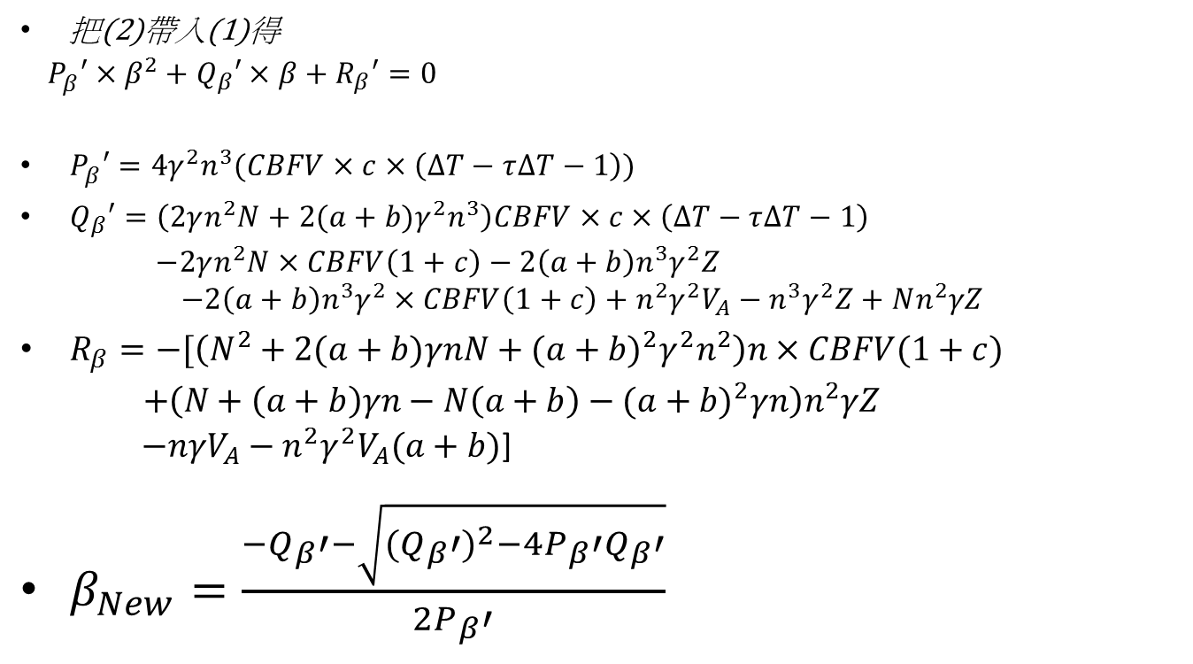
新方法
把(2)帶入(1)得
$P_{β}^{}′×β^{2}+Q_{β}′×β+R_{β}′=0$
$P_{β}^{}′={4γ}^{2}n^{3}(CBFV×c×\left(∆T−τ∆T−1\right))$
$Q_{β}′=\left(2γn^{2}N+2(a+b)γ^{2}n^{3}\right)CBFV×c×\left(∆T−τ∆T−1\right)$
$−2γn^{2}N×CBFV\left(1+c\right)−2\left(a+b\right)n^{3}γ^{2}Z$
$$−2\left(a+b\right)n^{3}γ^{2}×CBFV\left(1+c\right)+n^{2}γ^{2}V_{A}−n^{3}γ^{2}Z+Nn^{2}γZ$$
$R_{β}=−[\left(N^{2}+2(a+b)γnN+{(a+b)}^{2}γ^{2}n^{2}\right)n×CBFV(1+c)$
$+\left(N+\left(a+b\right)γn−N\left(a+b\right)−{(a+b)}^{2}γn\right)n^{2}γZ$
$−nγV_{A}−n^{2}γ^{2}V_{A}(a+b)$]
$β_{New}=\frac{−Q_{β}′−\sqrt{{(Q_{β}′)}^{2}−4P_{β}{′Q}_{β}′}}{2P_{β}′}$

Slide 6

驗證
當資產價格為17475、a=b=0時，用上一頁的方法求得 β=0.230291152
帶回給定β下，α的best repsonse function求得 α也是0.230291152，為上圖三條線的交點

